Slide 1
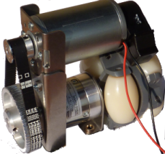
Moteur à courant continu
Capteur incrémental
Roues suédoises
Réducteur poulies – courroie
Réducteur

Slide 2
Chaîne d’information
Capteur / IHM
Capteur / CAN
Unité de commande
IHM
Consignes de l’utilisateur
ACQUERIR
CODER
TRAITER
MEMORISER
RESTITUER
Informations destinées l’utilisateur
Interface de communication
COMMUNIQUER
Informations issues et venant de l’extérieur
Grandeurs physiques à acquérir
Ordres
Chaîne d’énergie
Energie d’entrée
STOCKER
ALIMENTER
MODULER
CONVERTIR
TRANSMETTRE
AGIR
Energies de sortie
Unité de stockage
Unité d’alimentation
Pré actionneur
Actionneur
Transmetteur
Effecteur
Lien d’énergie
Lien d’information

Slide 3
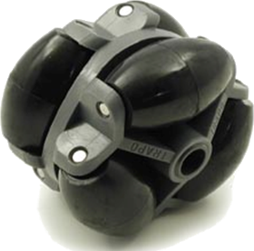
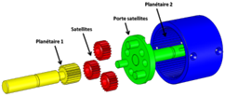
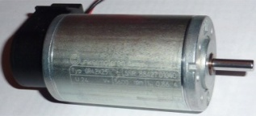
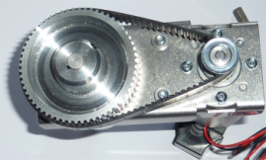
Grandeurs physiques à acquérir
Ordres
Chaîne d’énergie
Moteur à courant continu
Réducteur poulies - courroie
Réducteur épicycloïdal
Roue Suédoise
Energies de sortie
Z1 = 15 dents
Z2 = 60 dents

Slide 4
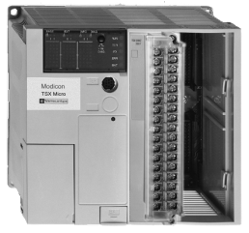
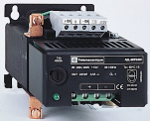
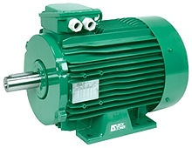

Télémécanique TSX Micro
Grandeurs physiques à acquérir
Ordres
Croix arrêtée
Chaîne d’énergie
Automate Programmable Industriel
Redresseur
Relais
Moteur asynchrone triphasé
Réducteur roue et vis sans fin
Croix de Malte
Energies de sortie
230 V ~
50Hz
Redresseur télémécanique
ABL 6RF 2405
Leroy Somer
Croix en mouvement

Slide 5
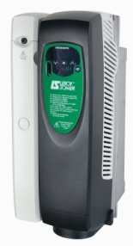
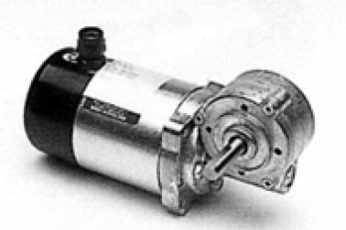
Télémécanique TSX Micro
Grandeurs physiques à acquérir
Ordres
Tapis arrêté
Chaîne d’énergie
Automate Programmable Industriel
Variateur
Moteur à aimant permanent
Réducteur roue et vis sans fin + Pignon courroie
Tapis roulant
Energies de sortie
230 V ~
50Hz
Tapis en mouvement

